Slide 1








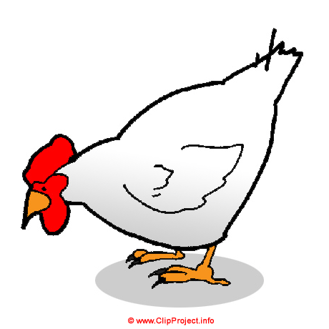


Κυκλώσε τις εικόνες που αρχίζουν από τον φθόγγο [σ].
Έπειτα φτιάξε μια πρόταση για την κάθε εικόνα.

